Slide 1
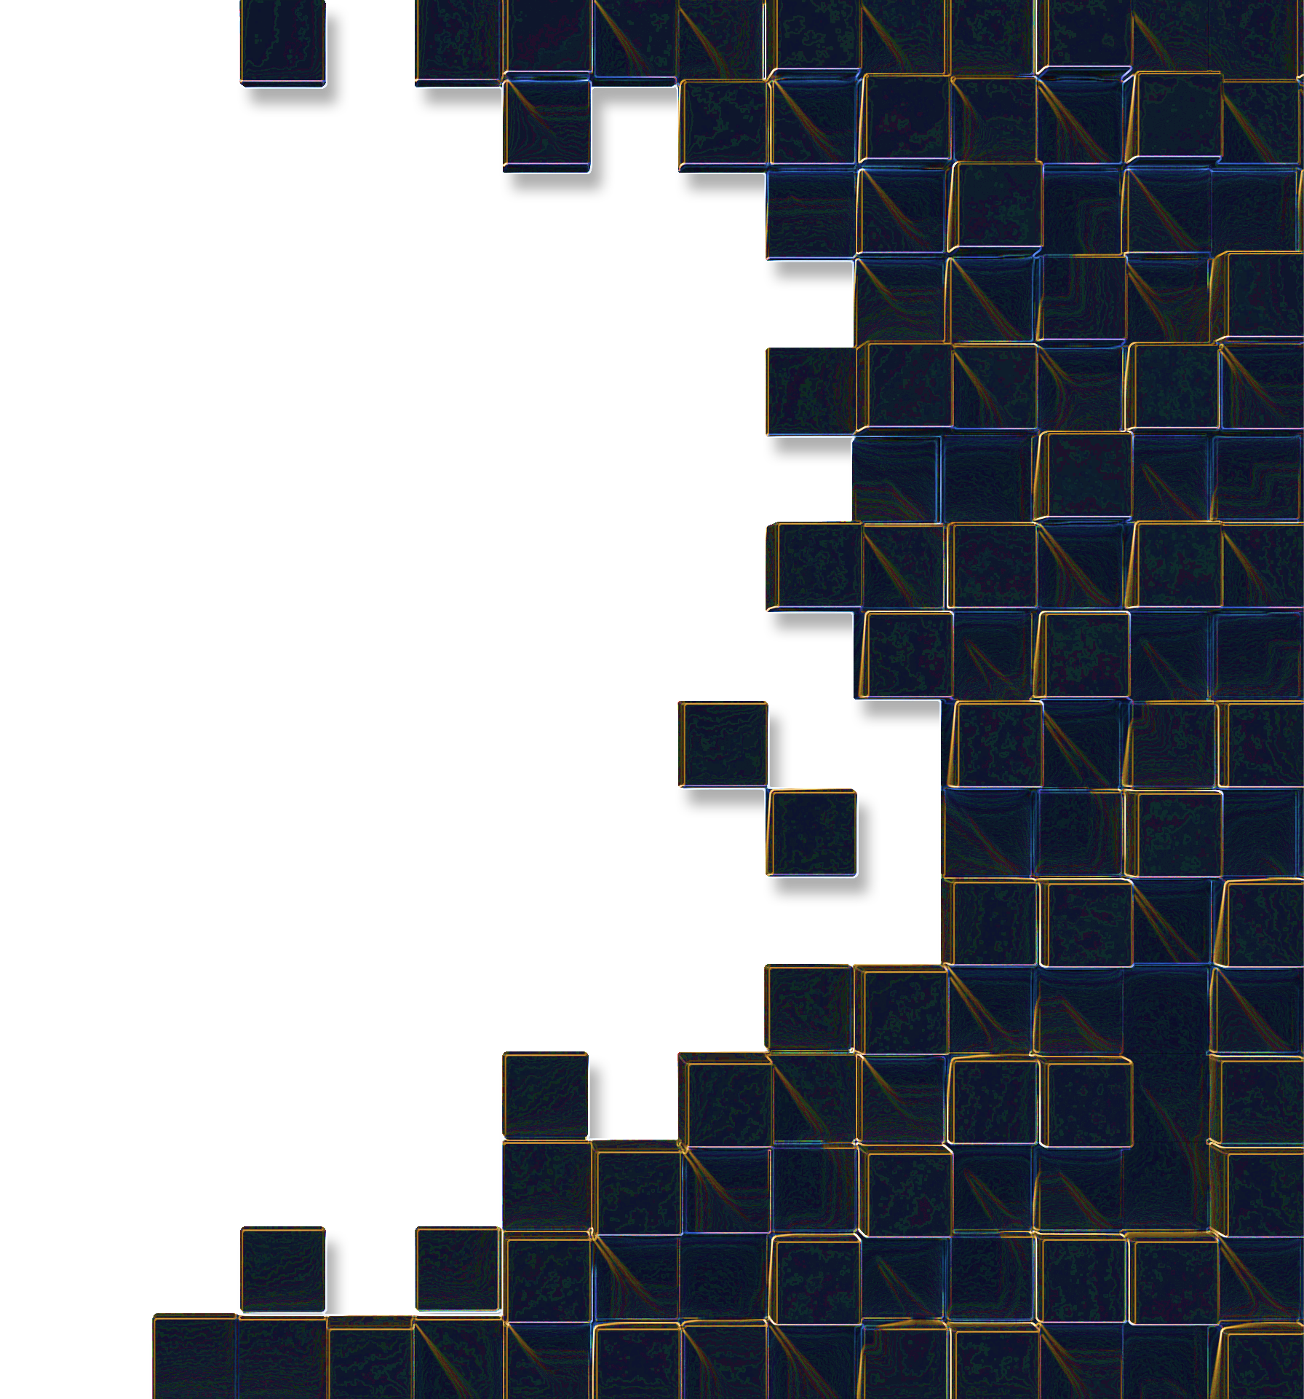


PROJECT: ReWalk
2019182006 | 김동재
2019182023 | 양정우
2019182031 | 임윤수

Slide 2
0 .
목차
1
1.
5.
중점 연구 분야
개인별 준비 현황
2.
6.
타 게임과의 비교
개발 환경
3.
7.
개발 일정 및 구성원 역할 분담
연구 목적
4.
게임 소개
8.
Q & A

Slide 3
1 .
개인별 준비 현황
2
이름 | 역할 | 수강과목
김동재 | 서버 | C, C++프로그래밍, STL, 컴퓨터 그래픽스, 게임수학 네트워크 게임 프로그래밍, 게임 서버 프로그래밍
양정우 | 클라이언트 | C, C++프로그래밍, STL, 컴퓨터 그래픽스, 게임수학 3D게임프로그래밍1 ~ 2
임윤수 | 기획, 모델링 | C, C++프로그래밍, STL, 컴퓨터 그래픽스, 게임수학 게임기획1 ~ 2, 3D모델링1 ~ 2, 3D애니메이션1

Slide 4






2 .
개발 환경
3
개발 툴 목록
Microsoft Windows 10
Microsoft Windows 11
GitHub
Visual Studio 2022
Direct X12
3ds Max 2024
Adobe Photoshop 2023

Slide 5
3 .
연구 목적
4
25개의 구역과 40개의 통로로 구성된 실험실에서 3인의 피실험자로 구성된 4개의 팀이 탈출을 위해 싸우는 익스트랙션 배틀로얄 게임 개발
Direct X12를 이용한 3D FPS 게임 개발
Boost/ASIO를 이용한 멀티플레이 서버 개발

Slide 6
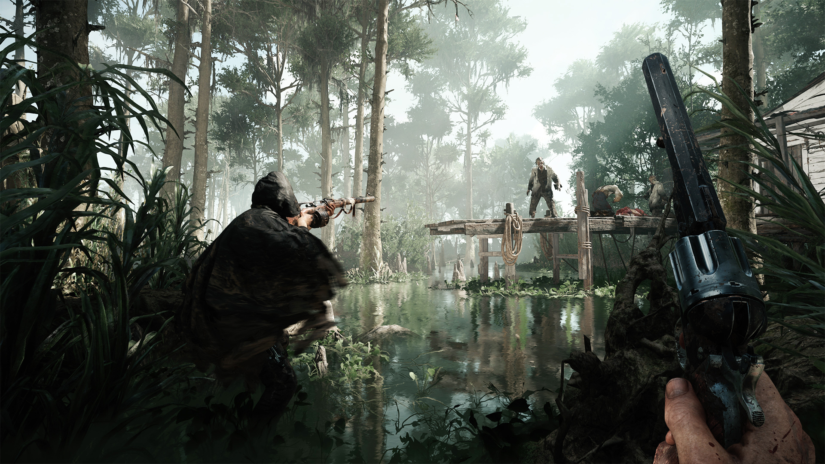
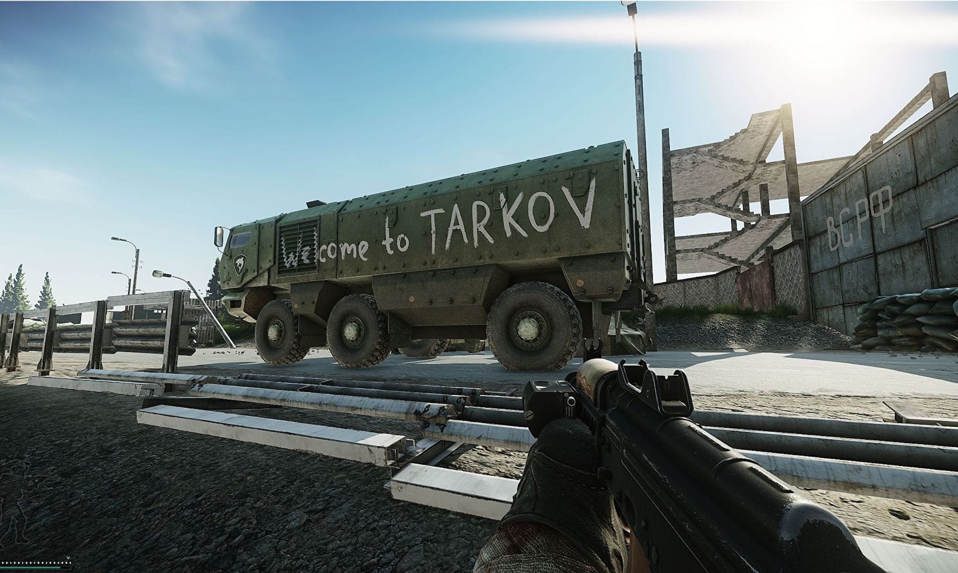
4 .
게임 소개 - 개요
5
장르
익스트랙션 슈터 + 배틀로얄
규모 | 시점
12인 멀티플레이 | 1인칭 시점(FPS)
소요 시간 | 플랫폼
1판 당 약 20분 | PC
게임 요약
살아남기 위해 실험자들의 지시에 따라 임무를 수행하고, 방해되는 적 피실험자를 제거하며 함정으로 가득 찬 실험장을 탈출하는 게임

Slide 7
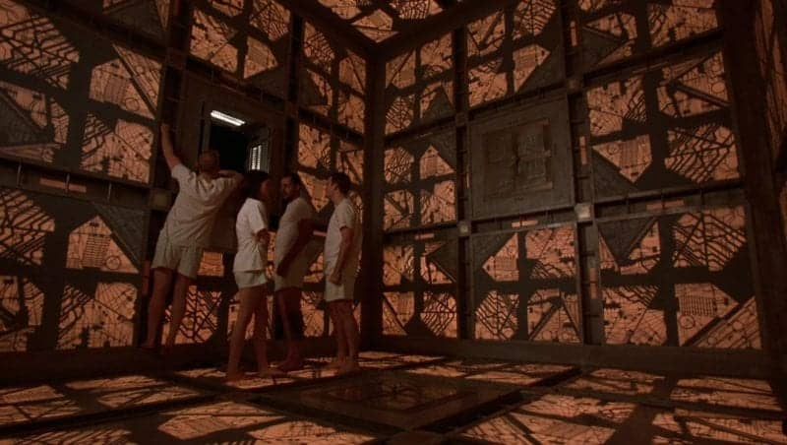
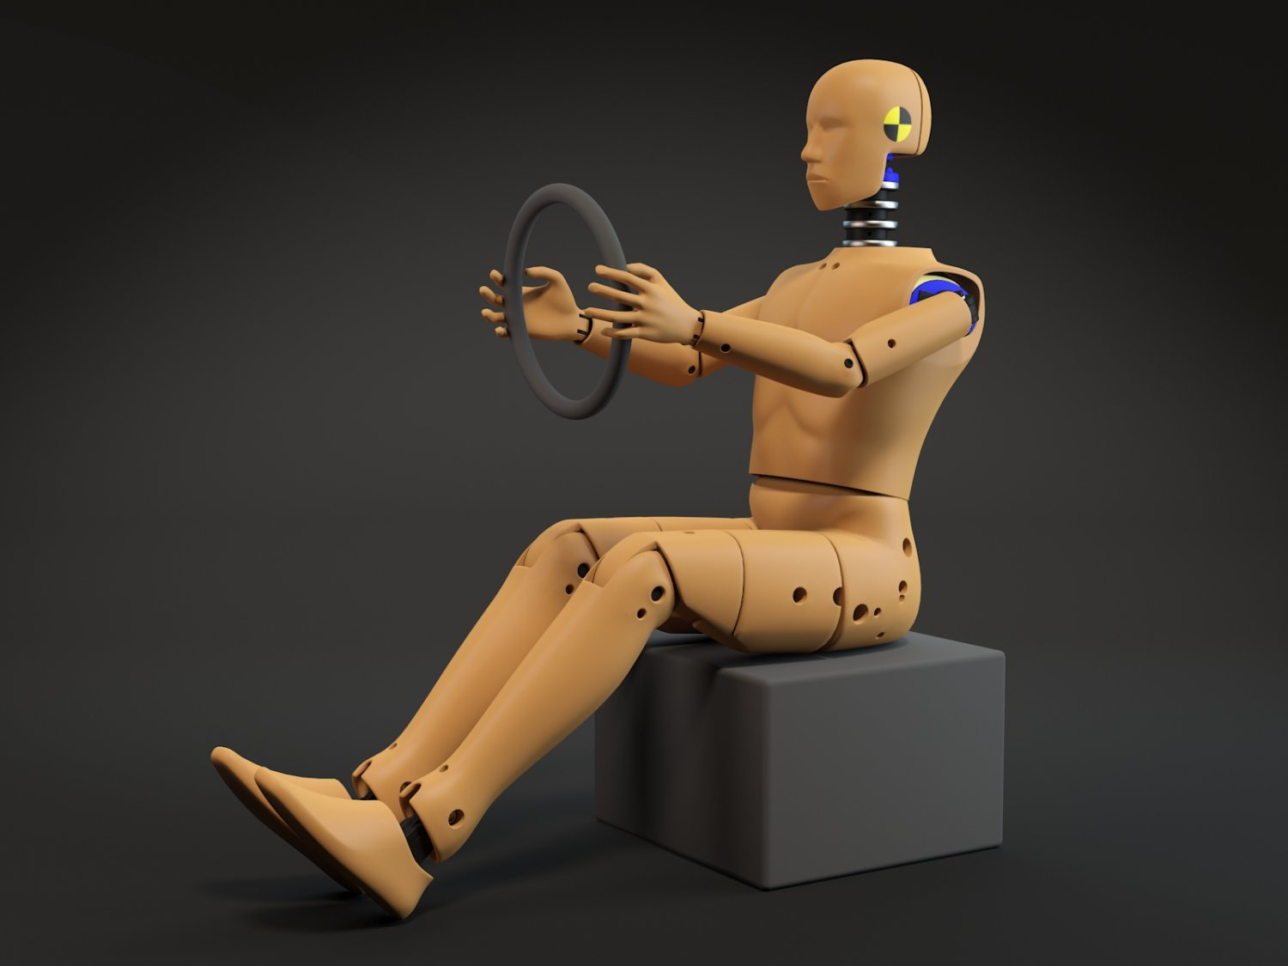
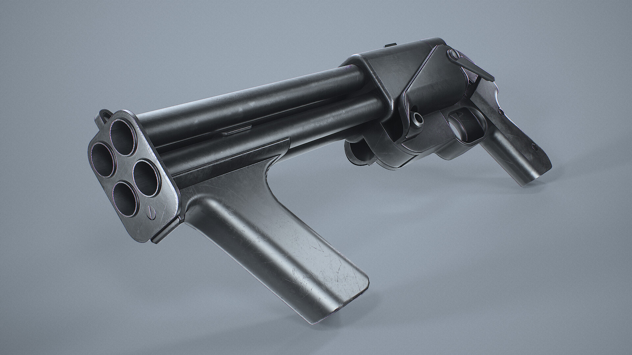
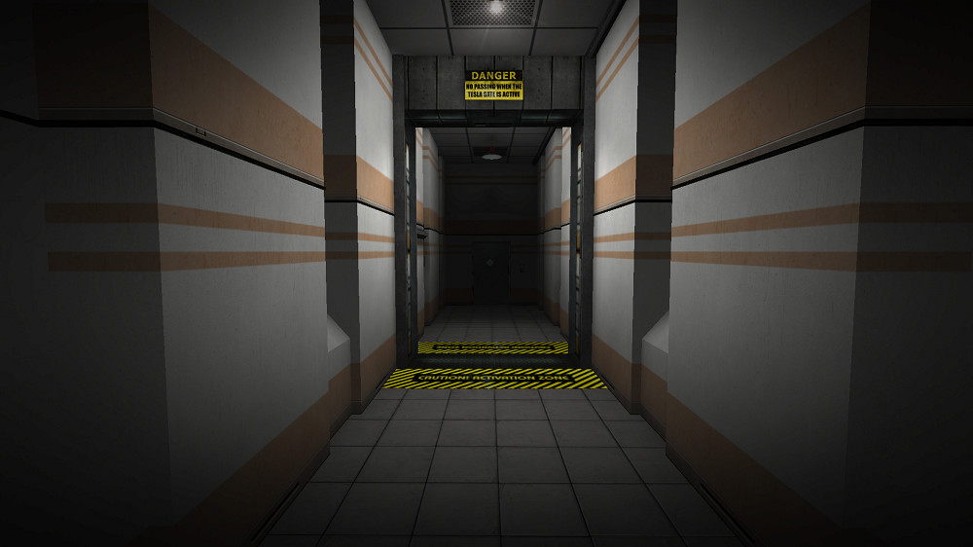
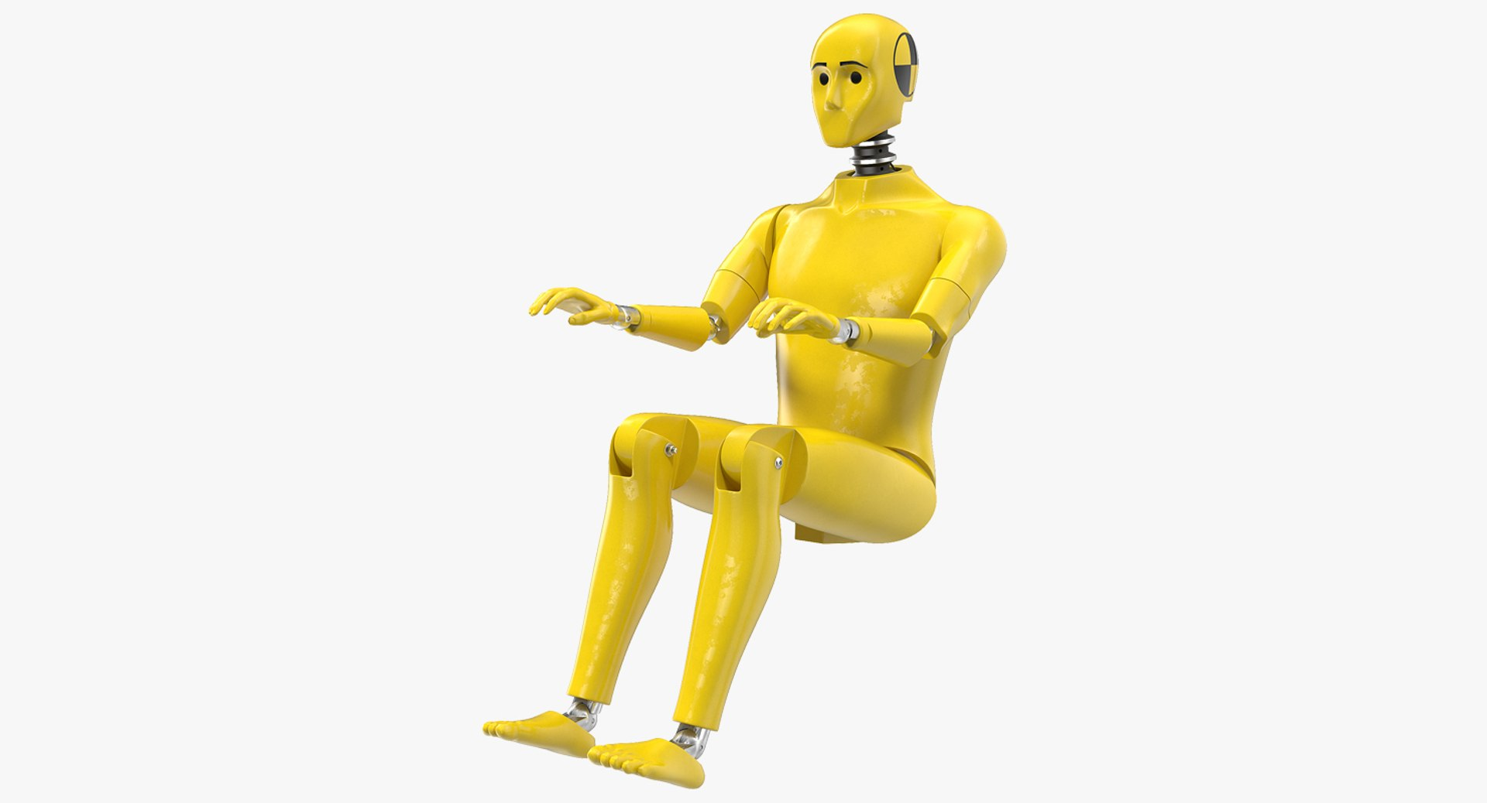
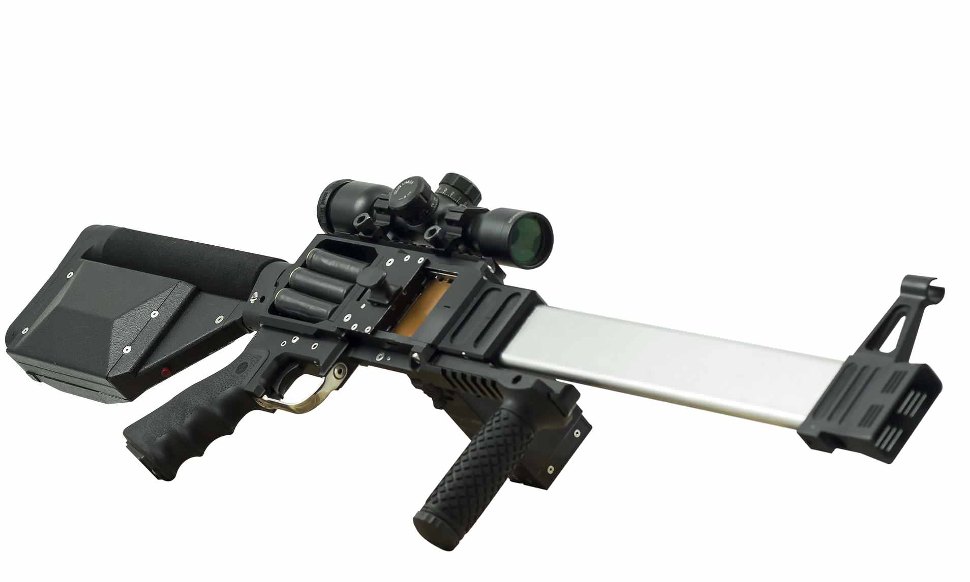
4 .
게임 소개 - 컨셉
6
공포영화 큐브
충돌 테스트 더미 예시 1
무기 디자인 예시 1
공포게임 SCP: CB
충돌 테스트 더미 예시 2
무기 디자인 예시 2
맵 디자인 방향성
어두우면서도 폐쇄된 밀실 이미지 차용
캐릭터 디자인 방향성
인간이 아닌 ‘실험용 더미’ 이미지 부각
아이템 디자인 방향성
검증되지 않은 ‘시제품’ 이미지 부각

Slide 8
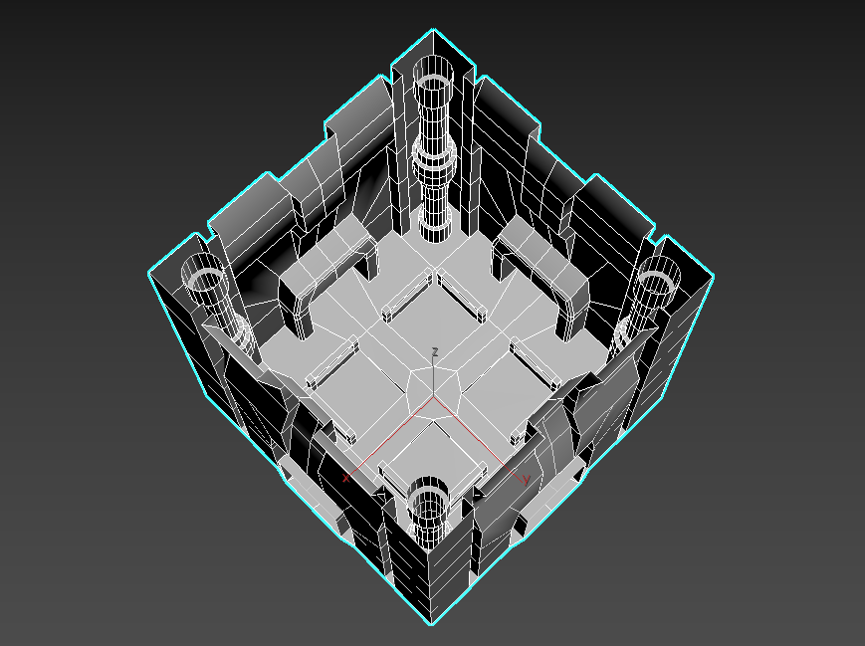
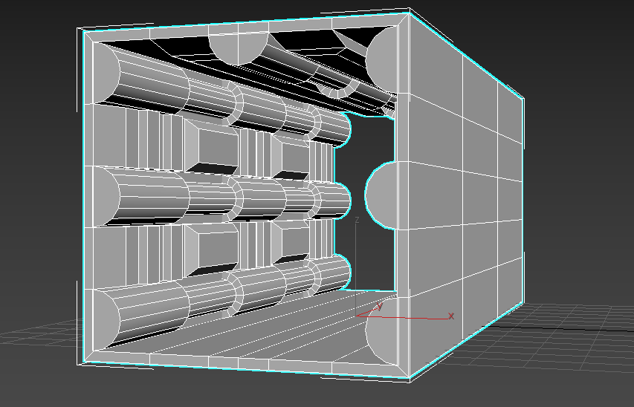
4 .
게임 소개 – 맵(실험실)
7
실험실 지도 | - 구역 - 복도 - 환풍구
구역
복도
구역(25 x 25 x 25 m)
피실험자에게 적대적인 함정이 일정 시간마다 작동하며, 다양한 아이템이 스폰됨.
복도(7 x 7 x 15 m)
구역과 구역 사이를 잇는 통로로, 임무 수행을 위해 상호작용 가능한 오브젝트가 무작위로 설치되어 있음.
환풍구
특정 구역마다 존재하는 비밀 통로로, 사용 시 일정 시간 후 환풍구가 있는 다른 구역으로 이동이 가능함.

Slide 9
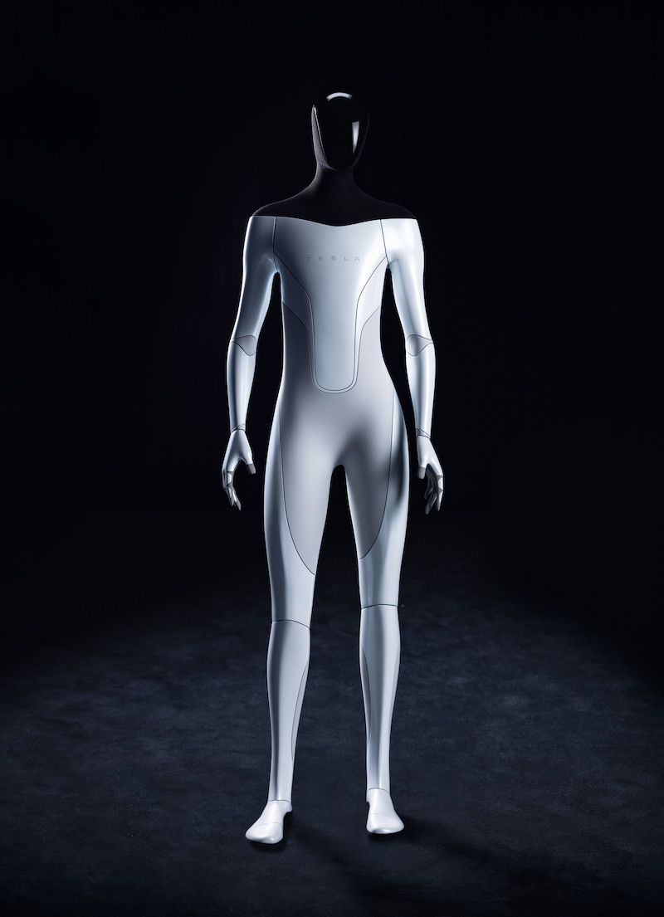
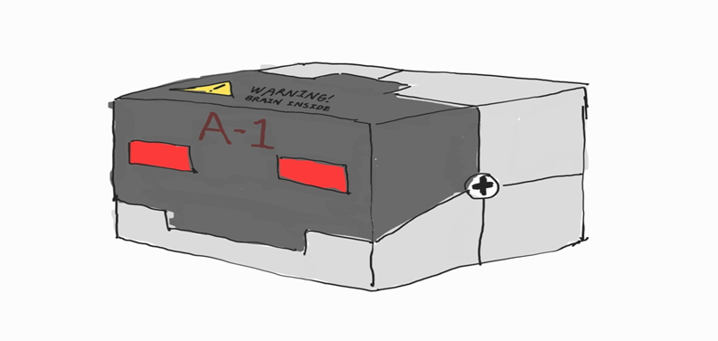
4 .
게임 소개 – 캐릭터(기계 의체)
8
이름
피실험자 01 ~ 12번
키 | 이동속도
2m | 초당 5m(걷기 시) 초당 10m(질주 시)
전뇌 코어
조작 방법 | 도색 종류
키보드 + 마우스 | 빨강/초록/파랑/보라
기계 의체 특징
기계 의체 상태의 피실험자는 키카드를 사용하여 복도에 설치된 단말기를 사용 가능함. 맵에 스폰한 아이템을 상호작용을 통해 습득하여 교전 및 치료, 임무 수행에 사용할 수 있음. 환풍구를 이용하여 환풍구가 설치된 타 구역으로 이동이 가능함.
기계 의체

Slide 10
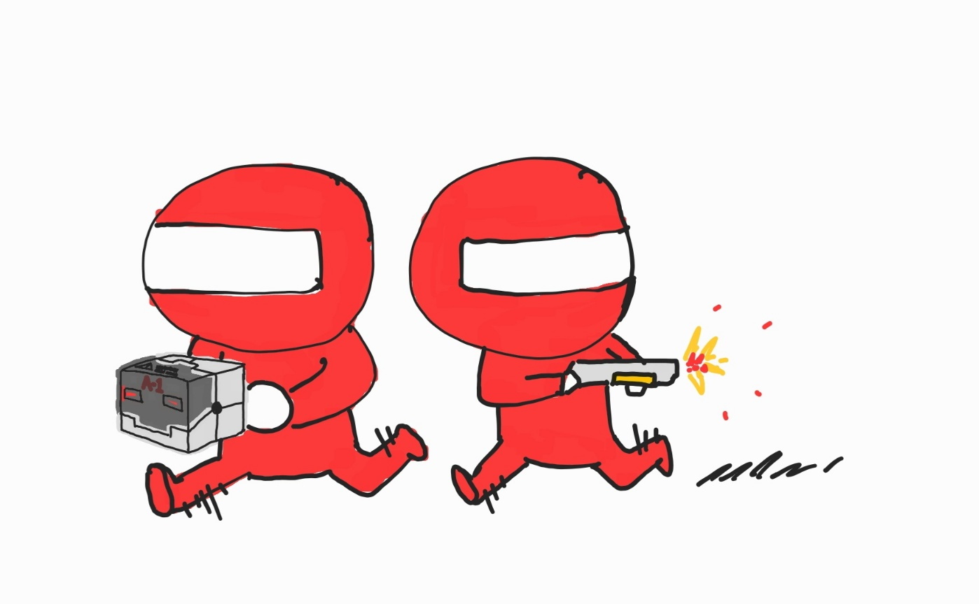
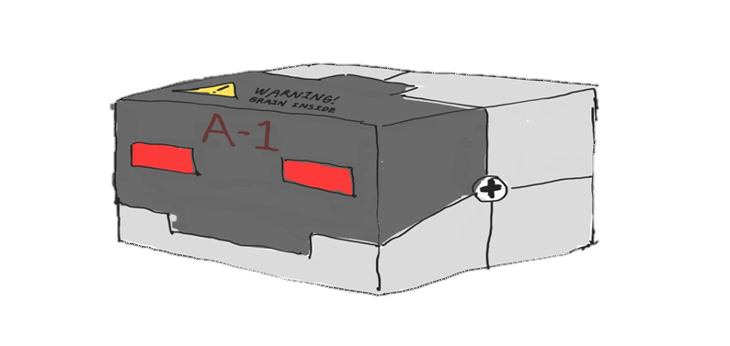
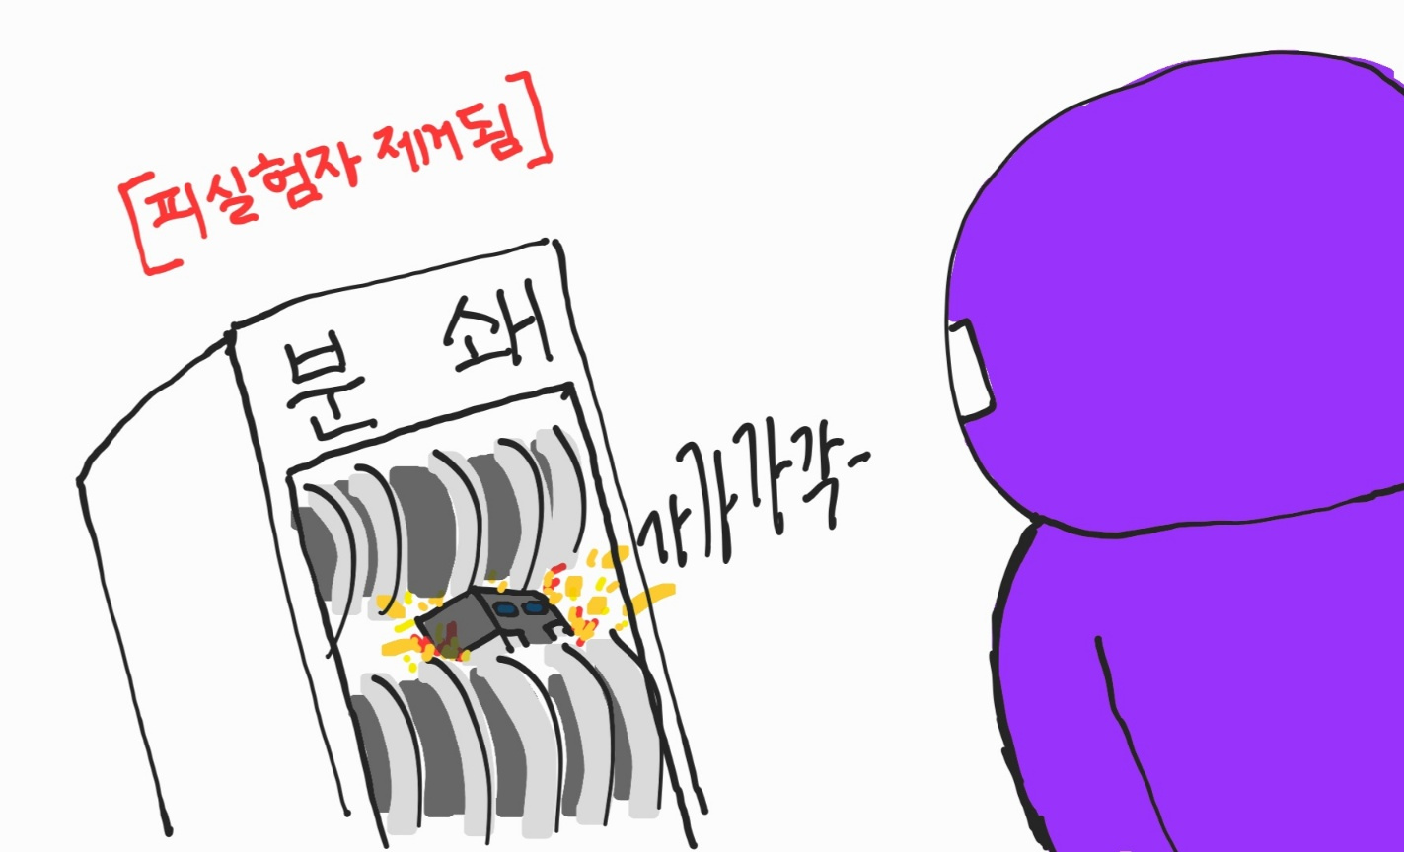
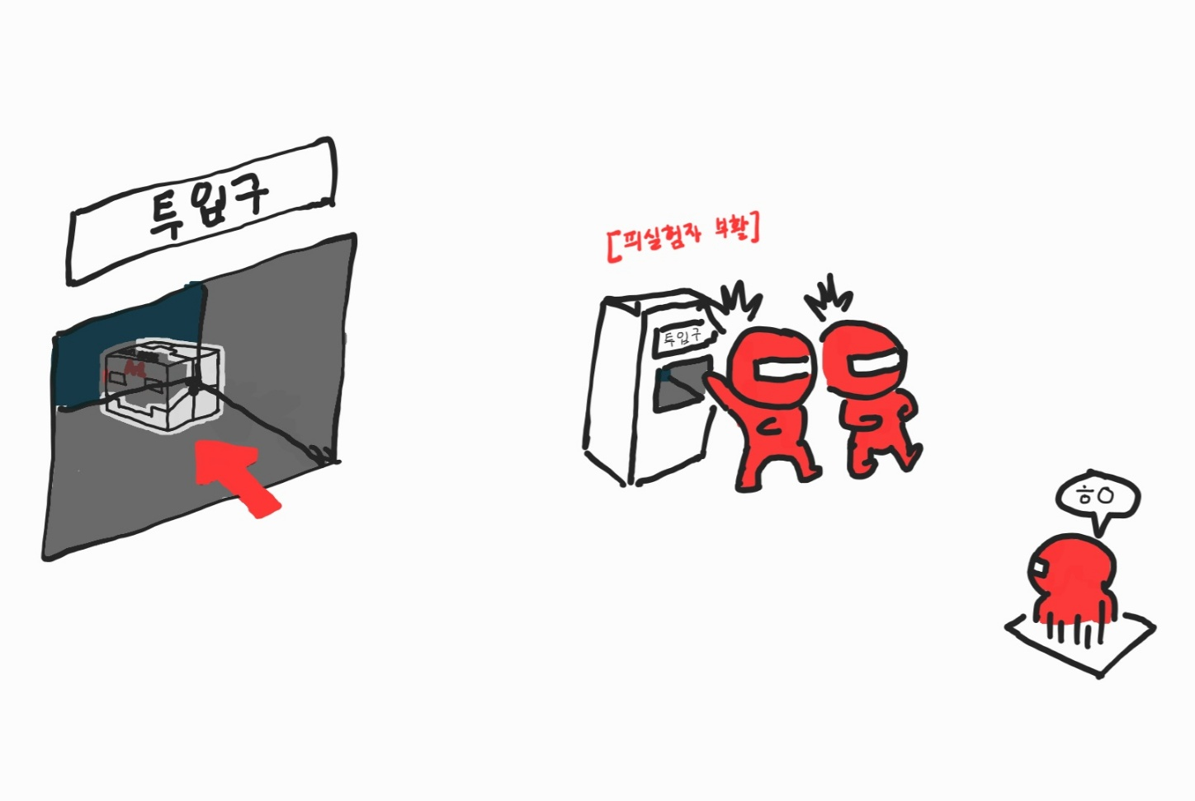
4 .
게임 소개 – 캐릭터(전뇌 코어)
9
전뇌 코어가 된 아군을 들고 이동하는 피실험자
이름
피실험자 01 ~ 12번(의체 상태일때와 동일)
크기 | 이동속도
15cm^3 | 초당 8m
조작 방법 | 도색 종류
키보드 + 마우스 | 빨강/초록/파랑/보라
전뇌 코어 특징
전뇌 코어 상태의 피실험자는 공격 및 점프가 불가능한 대신 의체 상태의 피실험자가 걷는 것보다 빠르게 움직일 수 있음. 구역 중앙에서 상호작용을 통해 합선을 일으켜 강제로 함정을 작동시킬 수 있음. 의체 상태의 타 피실험자가 상호작용을 통해 아이템처럼 습득이 가능하며, 코어를 보유한 상태에서 특정 오브젝트와의 추가적인 상호작용을 통해 해당 코어의 부활 및 영구적인 사살이 가능함. 팀에 속한 모든 피실험자가 전뇌 코어 상태가 될 경우, 해당 팀은 패배 처리되어 게임에서 추방됨.
전뇌 코어 파괴 예시
전뇌 코어 부활 예시

Slide 11
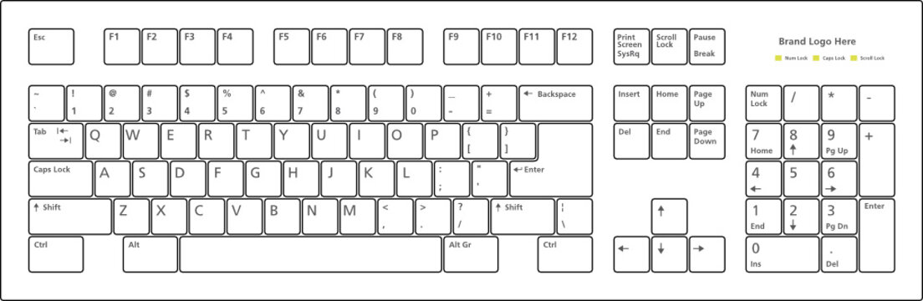



4 .
게임 소개 – 조작법
10
목록
(1, 2, 3) - 무기 교체
(SPACE) - 점프
(G) – 수류탄 투척
(W, A, S, D) - 이동
(E) - 상호작용
(좌클릭) – 공격(발사), 아이템 사용
(Q) – 회복 아이템 꺼내기
(SHIFT) - 질주
(마우스 이동) – 화면 이동

Slide 12
4 .
게임 소개 – 게임 흐름
11
메인 화면
실험실 내(인게임)
실험실 입장
게임 룸
(팀 선정)
게임 시작
전투
파밍
게임 종료
임무
실험실 탈출 / 전원 사망

Slide 13
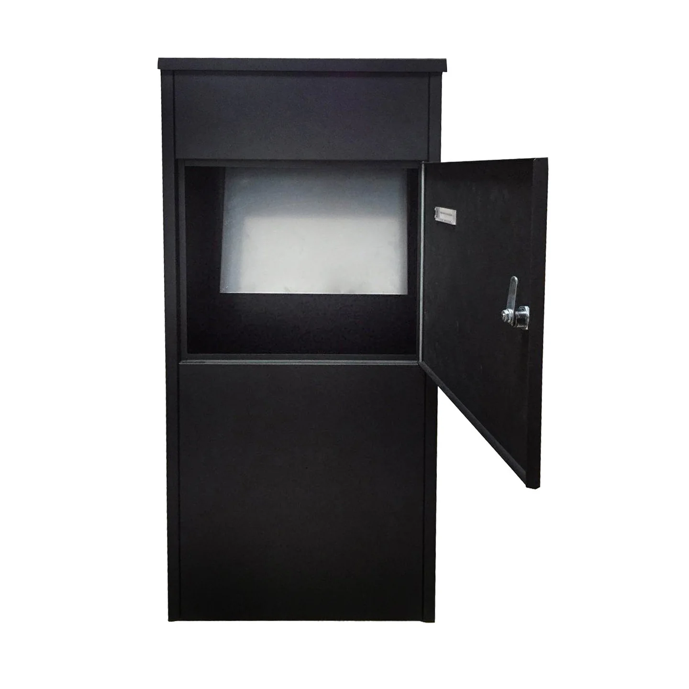
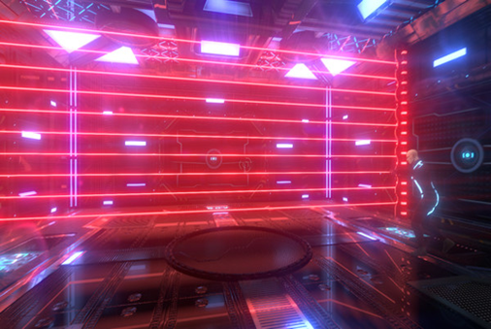
4 .
게임 소개 – 주요 오브젝트
12
투입구
총 개수 | 4개
스폰 지역 | 게임 시작과 동시에 특정 구역에 1대 씩 설치됨
특징 | 피실험자들이 전뇌 코어가 된 아군 피실험자를 부활시키기 위해 사용하는 오브젝트로, 코어를 든 상태로 상호작용 시 투입구가 설치된 구역 정 중앙에서 해당 코어의 피실험자가 의체 상태로 스폰됨.
레이저 절단기(함정)
총 개수 | 25대
스폰 지역 | 각 구역마다 1대 씩 천장에 배치됨
특징 | 일정 시간을 간격으로 작동하는 트랩으로, 닿은 피실험자는 남은 체력과 상관 없이 전뇌 코어 상태가 됨. 코어 상태의 피실험자나 단말기를 이용중인 피실험자는 내부 쿨타임과 상관 없이 해당 함정을 작동시킬 수 있음. 또한 코어 상태의 플레이어는 절단기의 영향을 받지 않음.

Slide 14
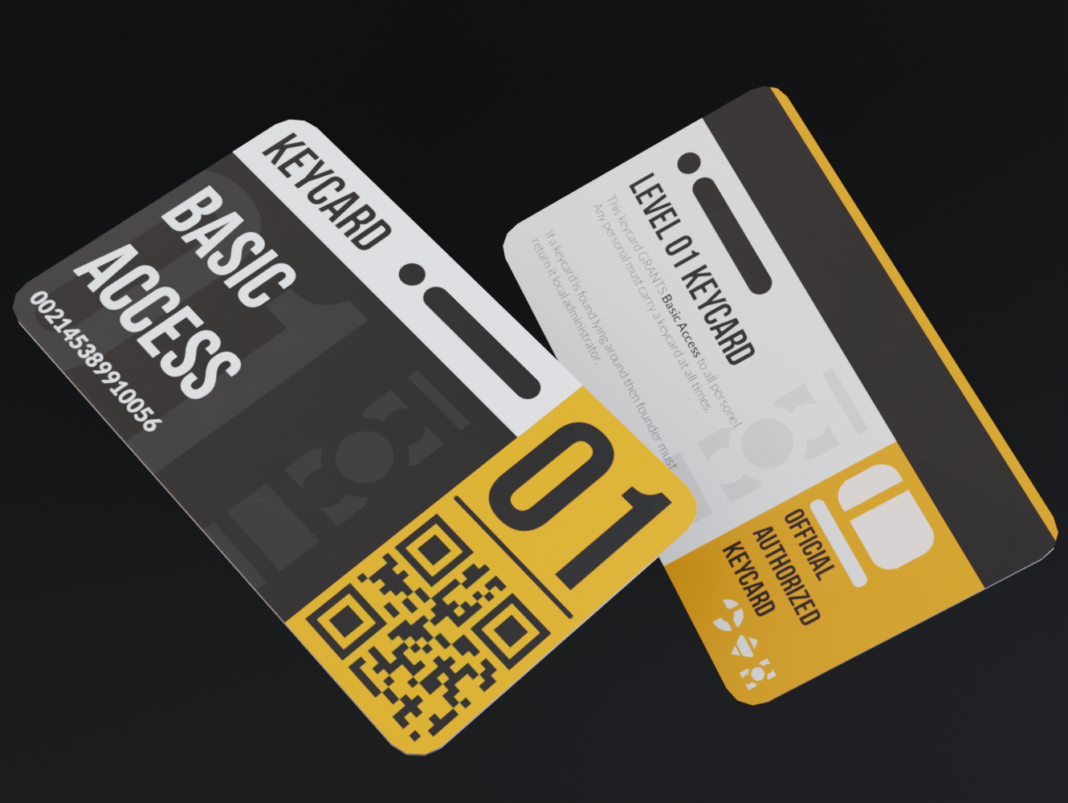
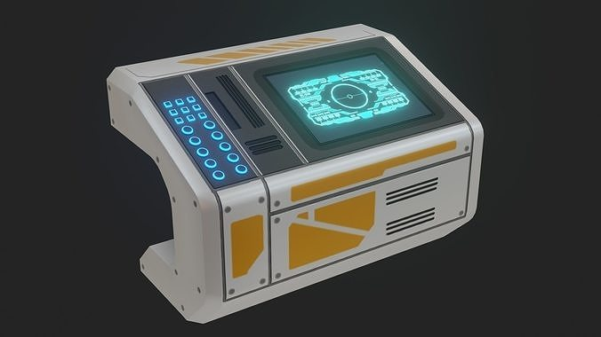
4 .
게임 소개 – 주요 오브젝트(1단계 임무)
13
카드키
총 개수 | 3개
스폰 지역 | 특정 조건 달성 시 무작위 구역에 1개 씩 스폰됨
특징 | 피실험자가 1명 체력이 0이 되어 전뇌 코어가 될 때마다 무작위 구역에 1개 씩 스폰되는 1회성 아이템이며(최대 3개), 획득한 카드키는 단말기의 활성화에 사용됨.
단말기
총 개수 | 3대
스폰 지역 | 게임 시작과 동시에 무작위 통로에 1대 씩 설치됨
특징 | 카드키를 소모하여 활성화가 가능한 단말기는 통로 차단, 특정 구역의 함정 영구 작동 등의 기능을 피실험자에게 제공함. 해당 기능은 단말기 당 2회까지 사용 가능하며 횟수를 전부 소진한 단말기는 상호작용이 불가능함. 3대의 단말기가 모두 활성화 될 경우 1단계 임무가 종료됨.

Slide 15
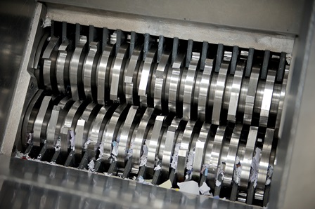
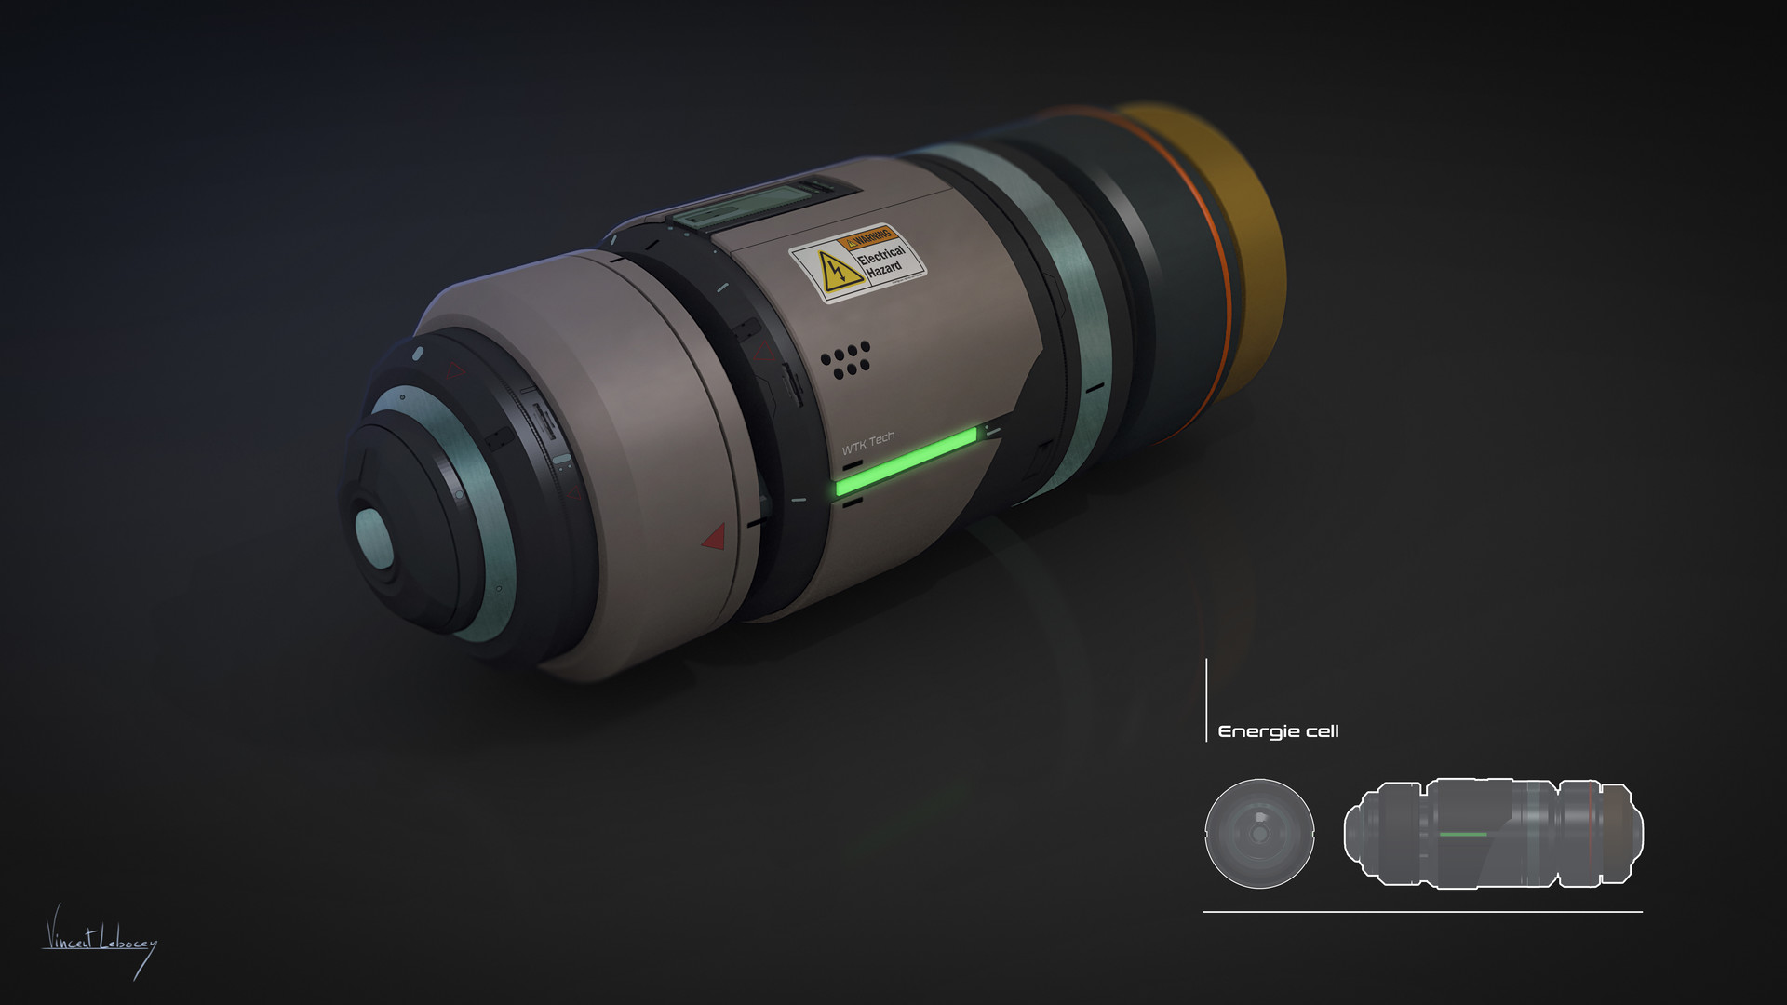
4 .
게임 소개 – 주요 오브젝트(2단계 임무)
14
분쇄기
총 개수 | 4대
스폰 지역 | 게임 시작과 동시에 맵의 꼭짓점에 해당하는 구역에 1대 씩 설치됨
특징 | 피실험자들이 전뇌 코어 상태의 적 피실험자를 영구적으로 사살할 때 사용하는 오브젝트로, 1차 임무가 달성되면 자동으로 활성화되어 맵의 외곽을 천천히 이동하기 시작함(분쇄기의 통상 이동 속도는 활성화 전 분쇄기 사용 횟수에 따라 증가함). 이동 중인 분쇄기의 감지 범위 내에 플레이어가 접근 시 통상 속도의 4배로 고속 이동하며 이동 방향의 모든 피실험자를 분쇄함.
오브젝트
총 개수 | 1개
스폰 지역 | 1단계 임무 달성 시 정중앙 구역에서 스폰됨
특징 | 실험장 탈출을 위해 필요한 아이템으로, 피실험자가 습득 시 충전이 시작되며 100% 충전이 완료되면 무작위 구역이 탈출구로 지정됨. 탈출구는 오직 오브젝트를 가진 팀만이 들어갈 수 있으며, 조건에 부합한 팀의 생존 중인 모든 피실험자가 탈출구에 들어가는데 성공하면 해당 팀이 승리하며 게임이 종료됨.

Slide 16
5 .
중점 연구 과제
15
이름 | 중점 연구 과제
김동재 | Boost/ASIO를 사용한 서버 구현
양정우 | 다른 객체와 충돌하면서 그을린 흔적을 남기는 파티클 구현
임윤수 | 전뇌 코어/분쇄기를 사용한 부활 및 사살 시스템 기획 및 기획한 게임의 컨셉 유지를 위한 게임 내 모든 오브젝트 자체 제작

Slide 17

6 .
타 게임과의 비교
16
유사 게임 : Hunt Showdown
차이점 | 체력이 0이 되어 쓰러진 플레이어도 전뇌 코어 상태로 게임에 참여가 가능함 적 플레이어의 영구적인 사망이 게임 난이도를 상승시키는 원인이 됨 환풍구와 같은 이동수단이 존재해 빠른 합류 및 도주가 가능함 구역 곳곳에 설치된 함정으로 인해 플레이어가 안전을 확실하게 확보할 수 있는 공간이 극도로 제한됨

Slide 18
7 .
개발 일정 및 구성원 역할 분담
17
항목 | 1월 | 2월 | 3월 | 4월 | 5월 | 6월 | 7월 | 8월
네트워크 로직 구현
캐릭터 컨트롤 구현
게임 로직, AI 구현
인게임 기본 프레임워크 구현
UI 제작 / 적용
애니메이션 적용
이펙트(셰이더, 파티클) 구현
모델링 / 애니메이션 제작
버그 테스트 및 수정
김동재(서버) | 양정우(클라이언트) | 임윤수(기획 & 모델링) | 클라이언트 & 서버 | 클라이언트 & 모델링 | 팀 전원

Slide 19
8 .
Q & A
18

